Slide 1
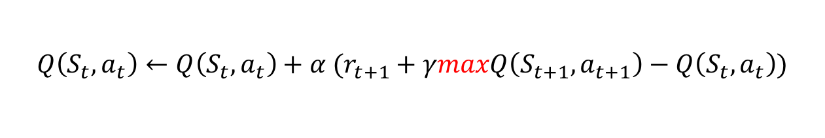
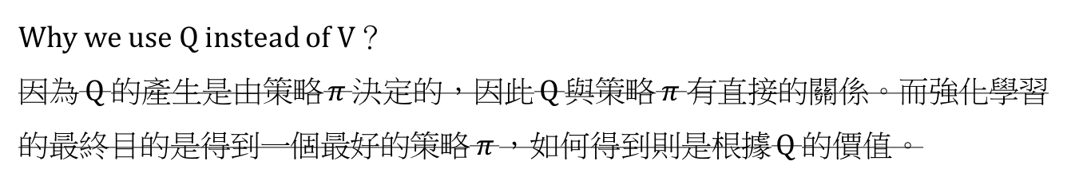
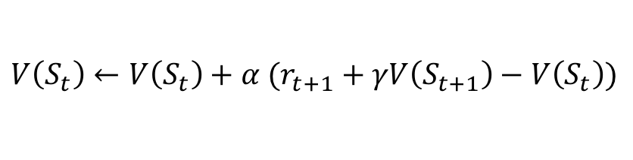
5. Q – Learning (Concept )
本節開始介紹 Q – Learning，基於TD-Method。
在 TD-Method 中，狀態價值函數的更新方法被定義為：
$$V\left(S_{t}\right)←V\left(S_{t}\right)+α (r_{t+1}+γV\left(S_{t+1}\right)−V\left(S_{t}\right))$$
▶ 式 5.1
同樣的，在 Q-Learning中，動作價值函數的更新方法被定義為：
$$Q\left(S_{t},a_{t}\right)←Q\left(S_{t},a_{t}\right)+α (r_{t+1}+γmaxQ\left(S_{t+1},a_{t+1}\right)−Q\left(S_{t},a_{t}\right))$$
▶ 式 5.2
Why we use Q instead of V？
因為 Q 的產生是由策略 $π$ 決定的，因此 Q 與策略 $π$ 有直接的關係。而強化學習的最終目的是得到一個最好的策略 $π$ ，如何得到則是根據 Q 的價值。

Slide 2
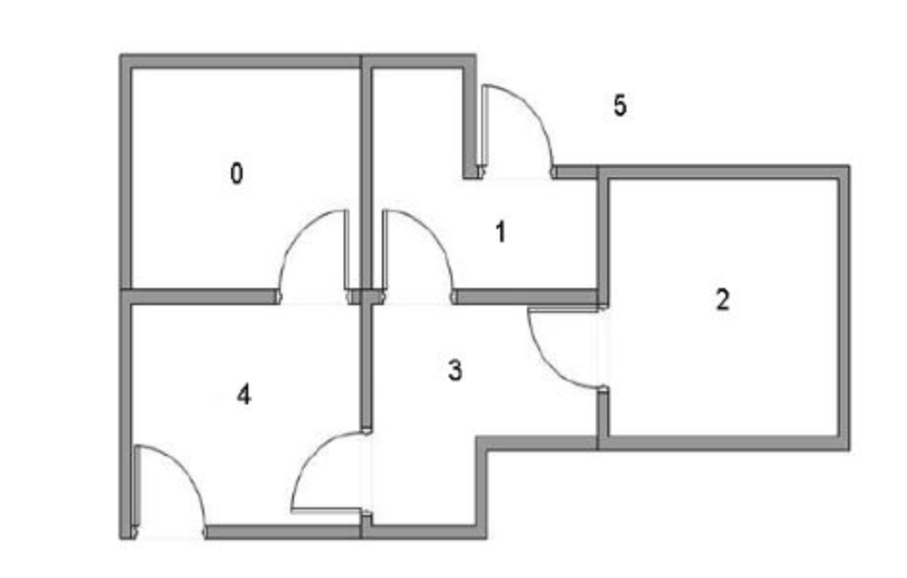
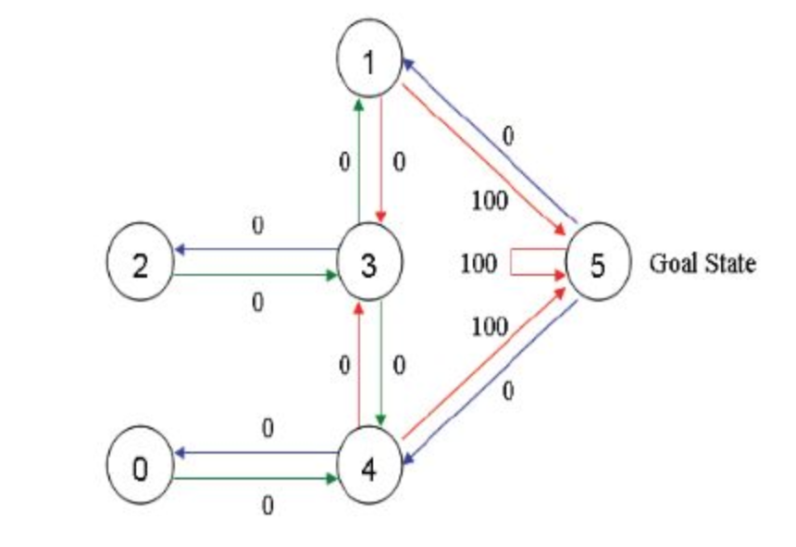
Example 1： State to State
現有 5 個房間，房間之間有門相隔，編號為 0～4。5為室外，設為終點。Agent一開始隨機放在任一房間內，每次打開一個門返回一個 Reward。箭頭表示可以執行的動作，箭頭上的數字表示執行這個動作的 Reward。

Slide 3
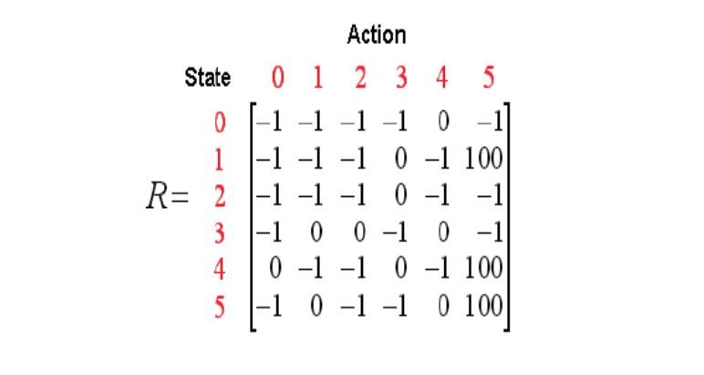
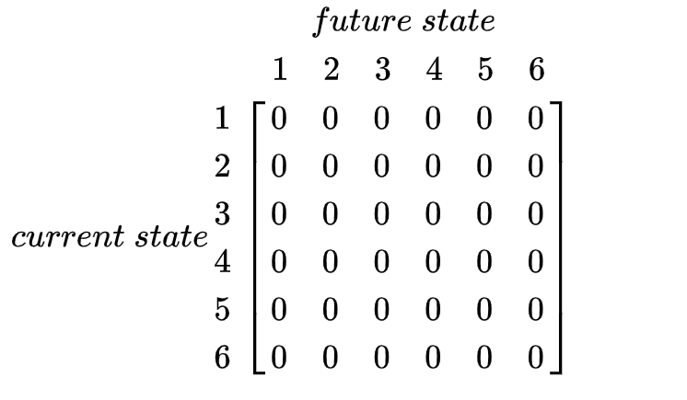
得到一個 Reward Matrix， -1 表示此路不通。
初始化一個 Q-Table，在此問題中，以current state 為行，future state 為列
future state
current state
Reward Matrix
Q-Table

Slide 4
現初始狀態為 1 ， 執行一個動作可以到達狀態 3 或 狀態 5。
假設到達狀態5。 即 State 1 → State 5。
在 State 5 進行觀察，觀察到可以執行 3 個動作：
State 5 → State 1
State 5 → State 4
State 5 → State 5

Slide 5
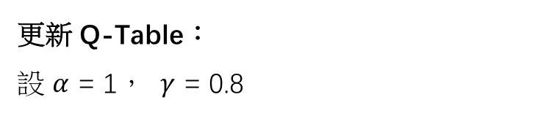
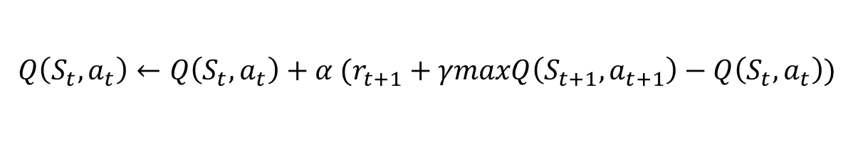
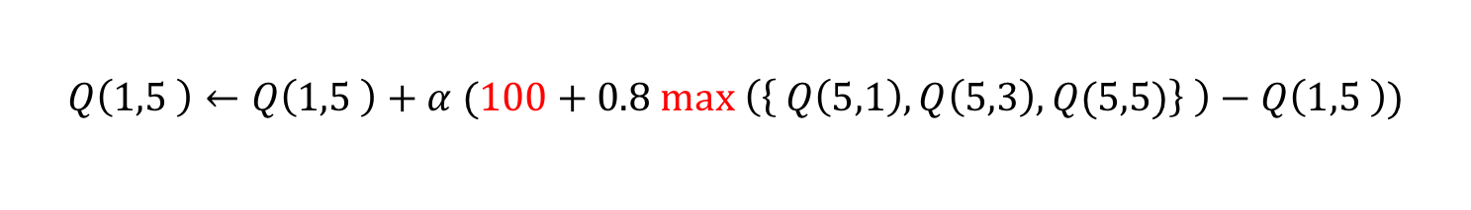


$$Q\left(S_{t},a_{t}\right)←Q\left(S_{t},a_{t}\right)+α (r_{t+1}+γmaxQ\left(S_{t+1},a_{t+1}\right)−Q\left(S_{t},a_{t}\right))$$
更新 Q-Table：
設 $α$ = 1， $γ$ = 0.8
$$Q\left(1,5 \right)←Q\left(1,5 \right)+α (100+0.8 max \left(\left\{ Q\left(5,1\right), Q\left(5,3\right), Q(5,5)\right\} \right)−Q\left(1,5 \right))$$
$$Q\left(1,5 \right)+α (100+0.8 max \left(\left\{0,0,0\right\} \right)−Q\left(1,5 \right))$$
$$=0+1 (100+0.8 max \left(\left\{0,0,0\right\} \right)−0)$$
$$=100$$

Slide 6
100
Q-Table
Q-Table

Slide 7
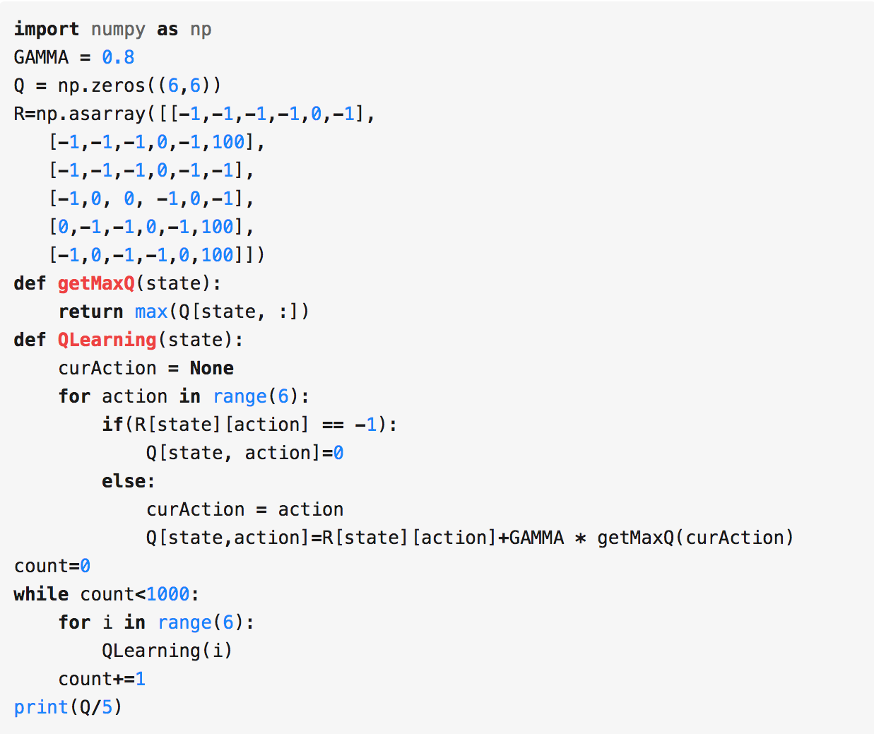
Handmade
It is a drawback

Slide 8
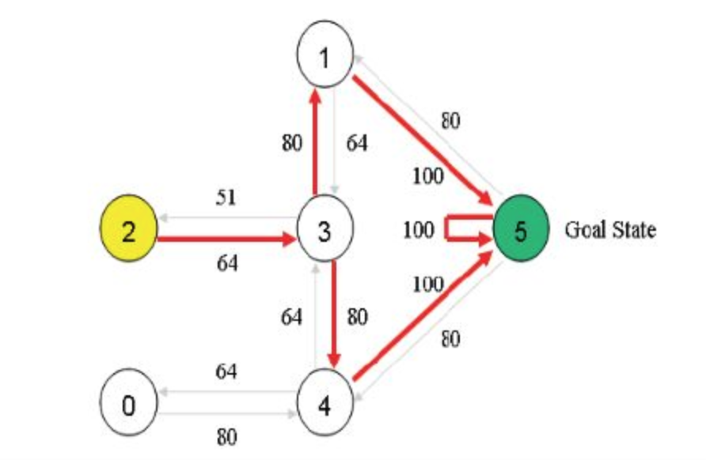
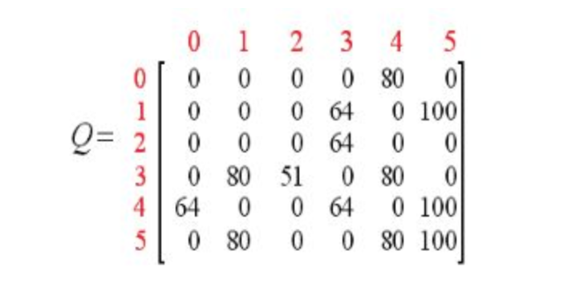
Conclude
Q-Table 最終可收斂為如上矩陣。
右圖表示，根據這個 Q-Table，從狀態 2 出發，到達終止狀態 5，最佳的路徑。
可見，Q-Learning 可用於解決尋路問題。

Slide 9
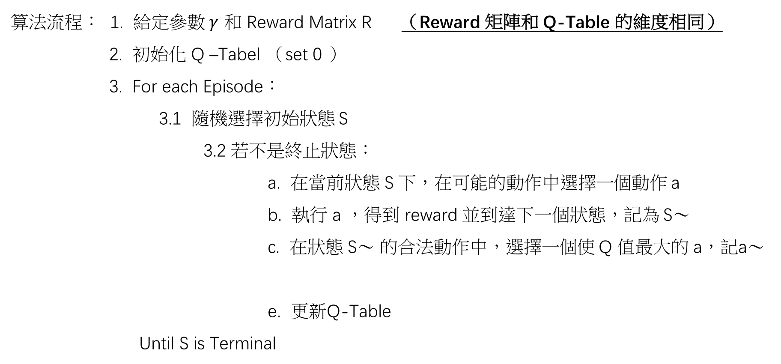
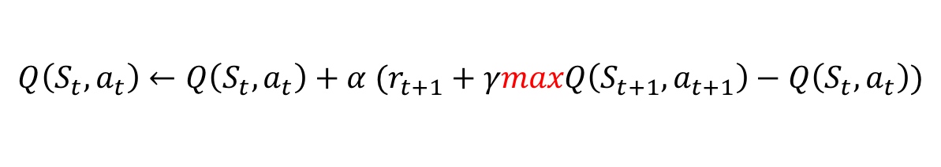
Conclude
算法流程： 1. 給定參數 $γ$ 和 Reward Matrix R （Reward 矩陣和 Q-Table 的維度相同）
2. 初始化 Q –Tabel （set 0 ）
3. For each Episode：
3.1 隨機選擇初始狀態 S
3.2 若不是終止狀態：
a. 在當前狀態 S 下，在可能的動作中選擇一個動作 a
b. 執行 a ，得到 reward 並到達下一個狀態，記為 S～
c. 在狀態 S～ 的合法動作中，選擇一個使 Q 值最大的 a，記a～
e. 更新Q-Table
Until S is Terminal
$$Q\left(S_{t},a_{t}\right)←Q\left(S_{t},a_{t}\right)+α (r_{t+1}+γmaxQ\left(S_{t+1},a_{t+1}\right)−Q\left(S_{t},a_{t}\right))$$

Slide 10
Conclude
在上述的 問題中，Reward Matrix是一個 6x6 的矩陣，Q-Table也是一個 6x6 的矩陣。
在 code 裡面，Reward Matrix 是人為給定的。對於此問題，矩陣並不算大。但若房間數量 N不是 6 ，而是 10000 或更多，那麼這個矩陣的大小變成 N x N。
在上述問題中，Q –Table 被表示為 current state 和 future state 的矩陣。雖也是一種表示方法，但事實上，在current state 過渡到 future state 的過程中，是會經過一個 action ，即通過 action 從而進入到 future state。
因此，將說明 Q-Table 的通用表示方法。

Slide 11
Example 2： State to Action
00
0
1
5
4
3
2

Slide 12

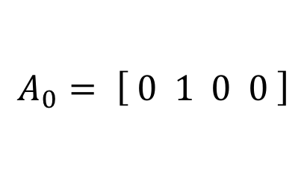
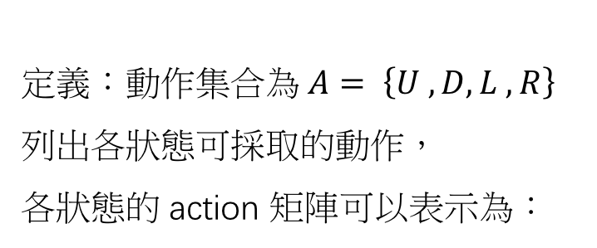
定義：動作集合為 $A= \left\{U , D, L , R\right\}$
列出各狀態可採取的動作，
各狀態的 action 矩陣可以表示為：
00
0
1
5
4
3
2
$$A_{s}= \left[ U , D, L , R \right]$$
$$A_{0}= \left[ 0 1 0 0 \right]$$
表示狀態 0 的動作矩陣。
0 表示動作不可行，1 表示動作可行。

Slide 13
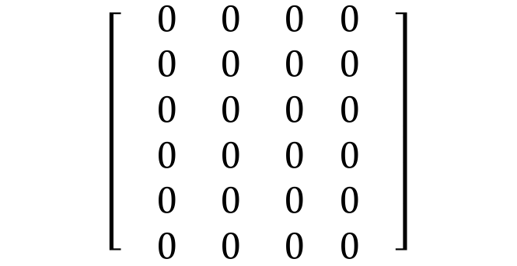
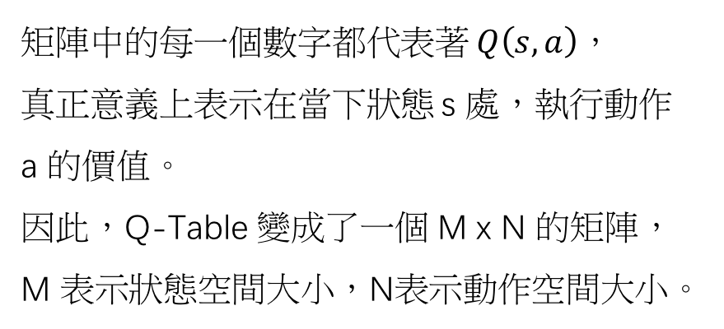
初始化 Q-Table ：
狀態 state 為行，動作 action 為列。
00
0
1
5
action
4
3
2
U D R L
$$\left[\begin{aligned} 0 \\ 0 \\ 0 \\ 0 \\ 0 \\ 0\end{aligned}\begin{aligned}0 \\ 0 \\ 0 \\ 0 \\ 0 \\ 0\end{aligned}\begin{aligned}0 \\ 0 \\ 0 \\ 0 \\ 0 \\ 0 \end{aligned}\begin{aligned}0 \\ 0 \\ 0 \\ 0 \\ 0 \\ 0 \end{aligned}\right]$$
0 1 2 3 4 5
矩陣中的每一個數字都代表著 $Q\left(s,a\right)$，
真正意義上表示在當下狀態 s 處，執行動作 a 的價值。
因此，Q-Table 變成了一個 M x N 的矩陣，
M 表示狀態空間大小，N表示動作空間大小。
state
Q-Table

Slide 14
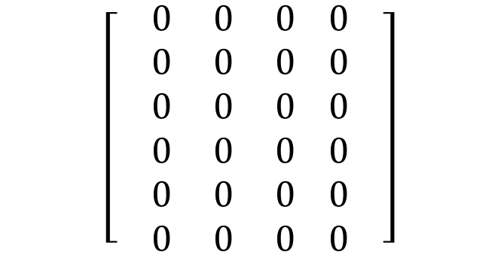
Conclude
Same problem different Q-Table
action
U D R L
$$\left[\begin{aligned} 0 \\ 0 \\ 0 \\ 0 \\ 0 \\ 0\end{aligned}\begin{aligned}0 \\ 0 \\ 0 \\ 0 \\ 0 \\ 0\end{aligned}\begin{aligned}0 \\ 0 \\ 0 \\ 0 \\ 0 \\ 0 \end{aligned}\begin{aligned}0 \\ 0 \\ 0 \\ 0 \\ 0 \\ 0 \end{aligned}\right]$$
0 1 2 3 4 5
state
Q-Table A
Q-Table B

Slide 15
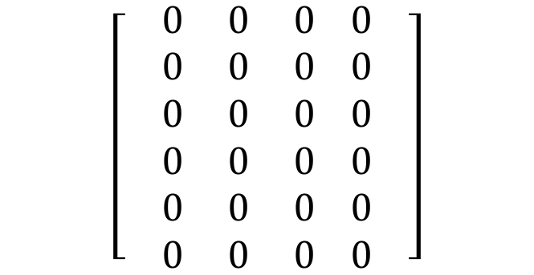
action
U D R L
$$\left[\begin{aligned} 0 \\ 0 \\ 0 \\ 0 \\ 0 \\ 0\end{aligned}\begin{aligned}0 \\ 0 \\ 0 \\ 0 \\ 0 \\ 0\end{aligned}\begin{aligned}0 \\ 0 \\ 0 \\ 0 \\ 0 \\ 0 \end{aligned}\begin{aligned}0 \\ 0 \\ 0 \\ 0 \\ 0 \\ 0 \end{aligned}\right]$$
0 1 2 3 4 5
state
Q-Table A
Q-Table B
解決相同的問題：
Q-Table B ：處於狀態 s ，觀察可行的動作。循環 4 x 6 次即可。
Q-Table A ：處於狀態 s，觀察和每一個 state 的關聯，需要循環 6 x 6 次。

Slide 16
在定義 Q-Table 時，重點在於如何縮減維度。
在前述的問題中，若房間的數量暴增，那麼 state to state式的 Q-Table 的維度會爆炸式增長。如房間數量 = 10000 ，維度則為 10000 x 10000
若採用 state to action 形式的 Q-Table，動作空間被固定，因此 Q-Table 的維度將朝著某單一維度增長，房間問題中，數量=10000，維度則為 10000 x 4
這部分是為什麼使用 動作價值Q 來計算而不使用狀態價值 V 的原因。

Slide 17
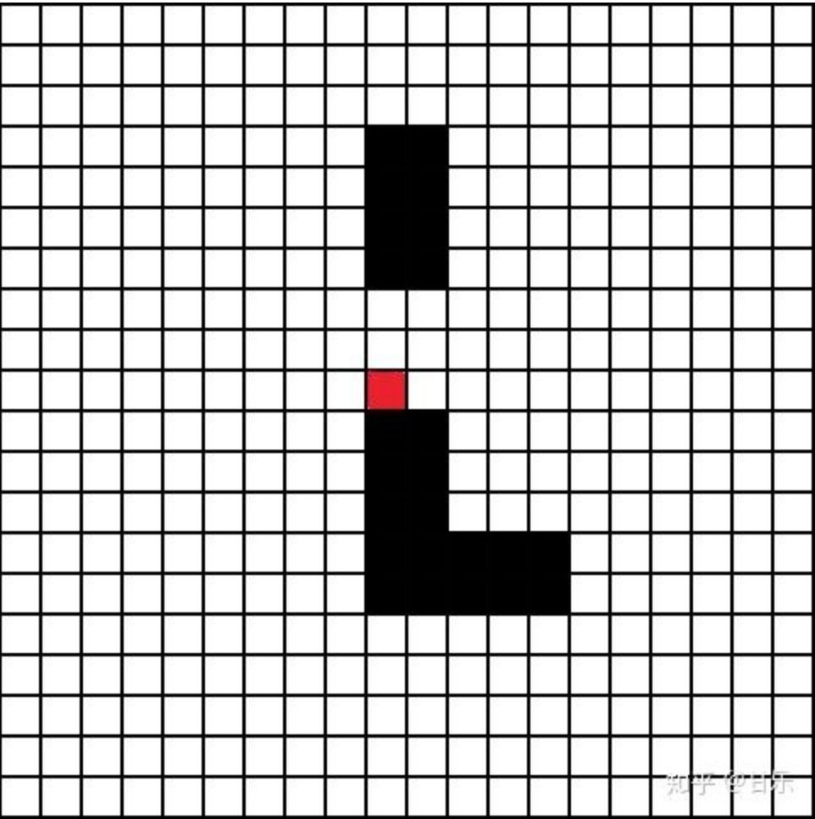

5. 1 Q–Learning (Advanced)
從尋找最短路徑問題
問題描述：
紅色方塊處為終點，黑色區域為障礙物。在起點確定的情況下，找到通往終點的最短路徑 。

Slide 18
解決步驟：
對地圖進行採樣，轉化為 20 x 20 的矩陣。 1 表示無障礙，0 表示有障礙。
對地圖中每一個方格做狀態編號，用來計算 possible action 矩陣，即每一個狀態所對應動作可行性的集合，動作可行為 1，不可行為 0，有上下左右 4 種動作。
利用 possible action 矩陣計算獎勵矩陣，遇到紅色獎勵 100，遇到障礙 為 -1，其餘可行動作獎勵為 0
開始進行 Q-Learning
Q-Learning 訓練結束後產生完整的 Q-Table，從某一狀態開始，尋找Q-Table中值最大的動作，得到下一個狀態，以此循環到達終點。所經過路徑為最短。（why？）

Slide 19
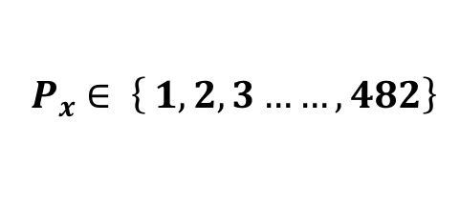
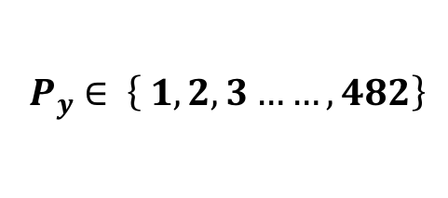
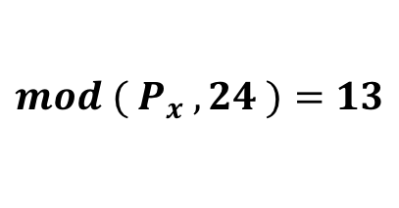
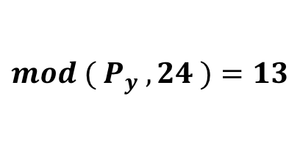
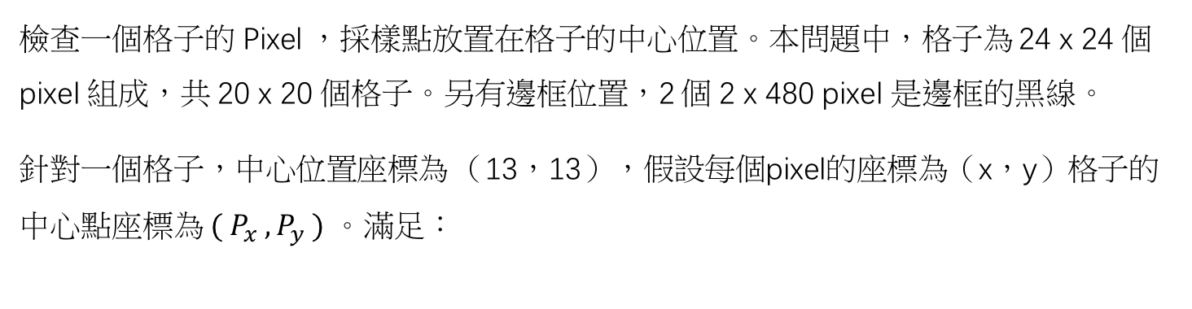
對地圖進行採樣，轉化為 20 x 20 的矩陣。 1 表示無障礙，0 表示有障礙。
檢查一個格子的 Pixel ，採樣點放置在格子的中心位置。本問題中，格子為 24 x 24 個pixel 組成，共 20 x 20 個格子。另有邊框位置，2 個 2 x 480 pixel 是邊框的黑線。
針對一個格子，中心位置座標為 （13，13），假設每個pixel的座標為（x，y）格子的中心點座標為 ${( P}_{x} ,P_{y} )$ 。滿足：
$${ P}_{x} ∈ \left\{ 1, 2, 3……,482\right\}$$
$${ P}_{y} ∈ \left\{ 1, 2, 3……,482\right\}$$
$$mod{ ( P}_{x} , 24 )=13$$
$$mod{ ( P}_{y} , 24 )=13$$
解決如何找到格子中心點問題

Slide 20
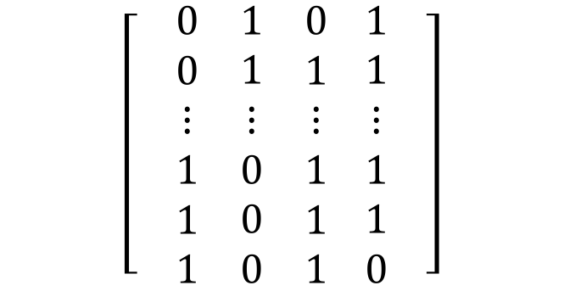
對地圖中每一個方格做狀態編號，用來計算 possible action 矩陣，即每一個狀態所對應動作可行性的集合，動作可行為 1，不可行為 0，有上下左右 4 種動作。
方格數量為 20 x 20 共 400 個，故定義狀態 state 的數量為 400。
每個狀態可執行的動作為上、下、⬅左、右 4種。故動作集合大小為 4。
故可得到一個 400 x 4 的 PossibleAction 矩陣，其表現形式為：
action
U D R L
在PossibleAction 矩陣中，如若當前狀態為 1 ，做向上的動作，
可以表示為 PossibleAction ( state =1 , action = U ) = 0 ，結果為
0表示不可行。
若當前狀態為 1 ，做向下的動作，可以表示為 PossibleAction ( state =1 , action = D ) = 1 ，結果為 1 表示可行。
$$\left[\begin{aligned} 0 \\ 0 \\ ⋮ \\ 1 \\ 1 \\ 1\end{aligned}\begin{aligned}1 \\ 1 \\ ⋮ \\ 0 \\ 0 \\ 0\end{aligned}\begin{aligned}0 \\ 1 \\ ⋮ \\ 1 \\ 1 \\ 1 \end{aligned}\begin{aligned}1 \\ 1 \\ ⋮ \\ 1 \\ 1 \\ 0 \end{aligned}\right]$$
state

Slide 21
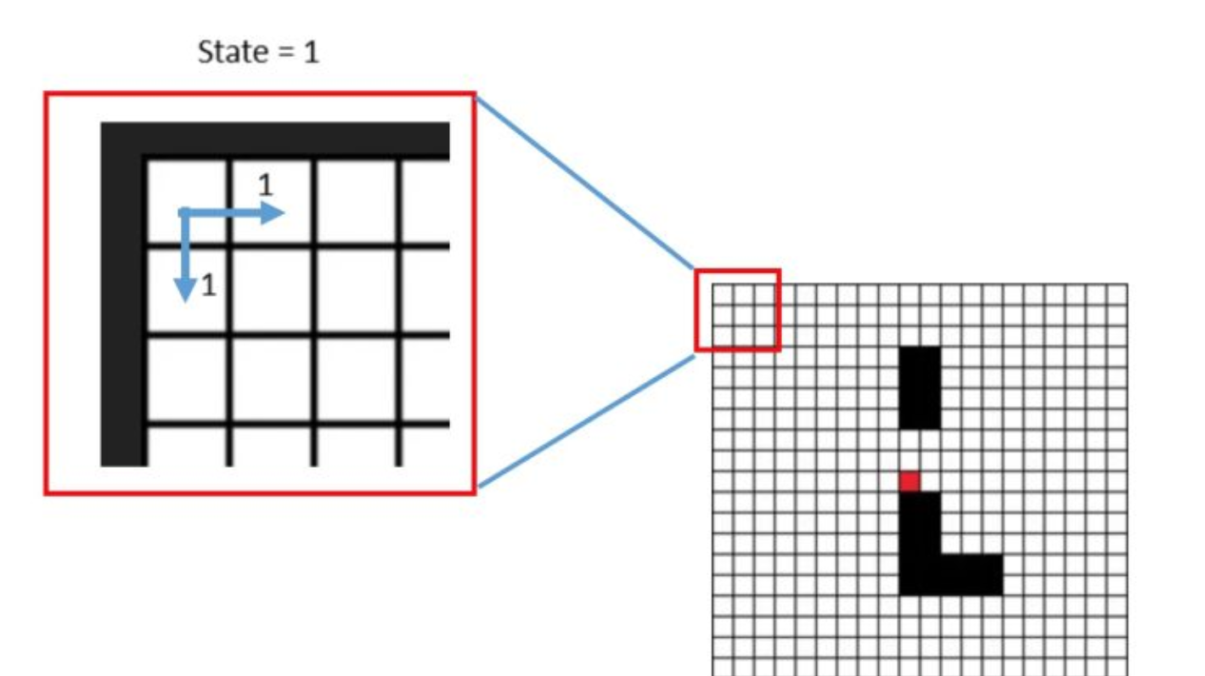
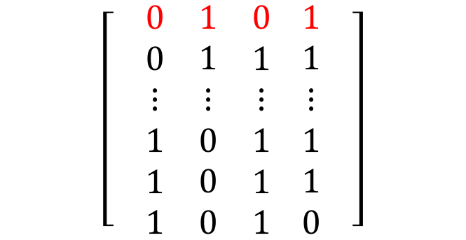
PossibleAction 矩陣的圖像表示
action
U D R L
$$\left[\begin{aligned} 0 \\ 0 \\ ⋮ \\ 1 \\ 1 \\ 1\end{aligned}\begin{aligned}1 \\ 1 \\ ⋮ \\ 0 \\ 0 \\ 0\end{aligned}\begin{aligned}0 \\ 1 \\ ⋮ \\ 1 \\ 1 \\ 1 \end{aligned}\begin{aligned}1 \\ 1 \\ ⋮ \\ 1 \\ 1 \\ 0 \end{aligned}\right]$$
state

Slide 22
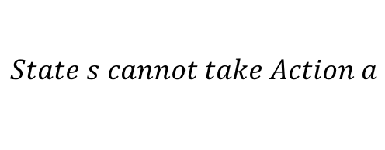
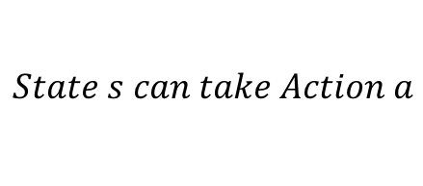
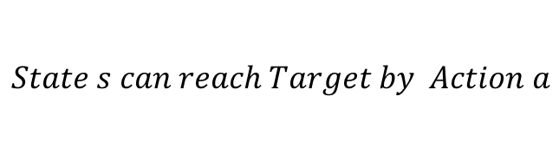
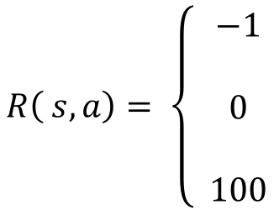
利用 PossibleAciton 矩陣計算獎勵矩陣，遇到紅色獎勵 100，遇到障礙 為 -1，其餘可行動作獎勵為 0
獎勵矩陣 Reward Matrix 和 PossibleAction 矩陣的維度相同，同為 400 x 4，且行列
意義相同，但矩陣中的值不同。根據定義好的獎勵方法，可表示為：
$$R\left( s, a\right)= \left\{ \begin{aligned}−1 \\ \\ 0 \\ \\ 100\end{aligned}\right.$$
$$State s cannot take Action a$$
$$State s can take Action a$$
$$State s can reach Target by Action a$$

Slide 23
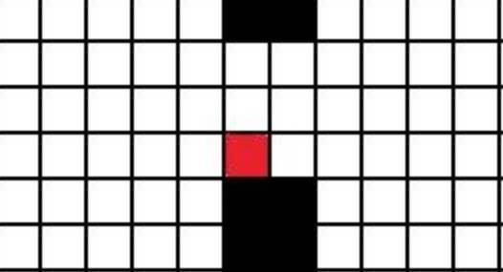
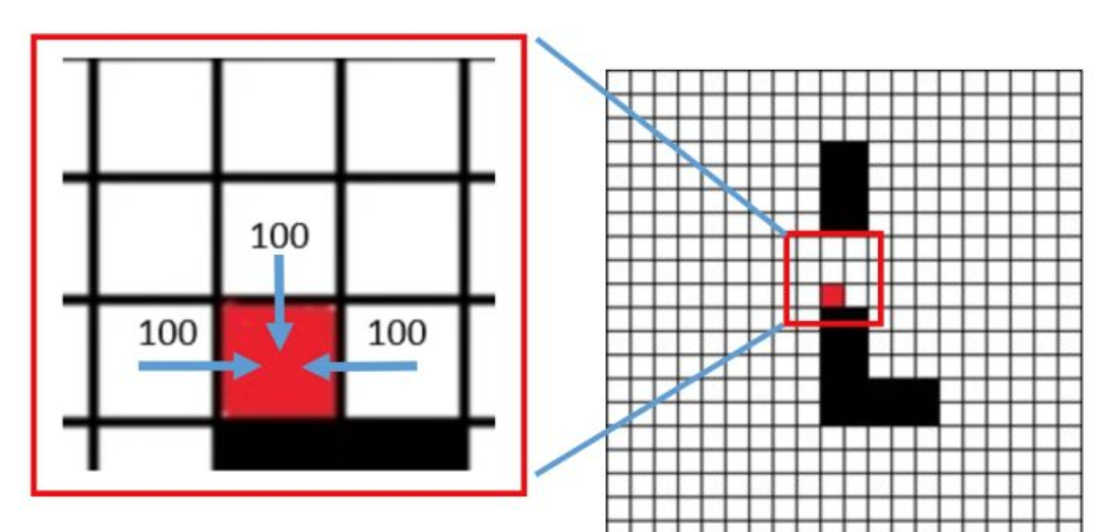
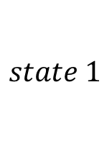
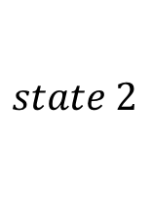
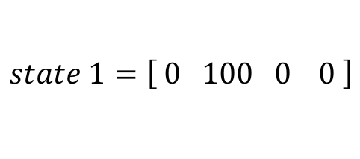
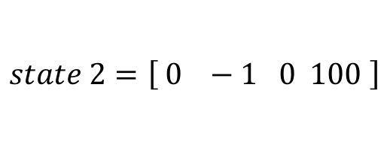
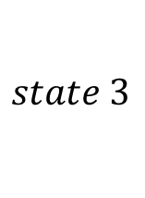
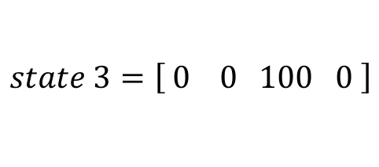
根據定義好的獎勵方法，表示 Reward Matrix
action
U D R L
$$state 1$$
$$state 1=\left[ 0 100 0 0 \right]$$
$$state 2$$
$$state 2=\left[ 0 −1 0 100 \right]$$
$$state 3$$
$$state 3=\left[ 0 0 100 0 \right]$$
Reward Matrix 維度：400 x 4

Slide 24
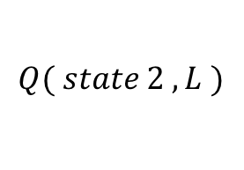
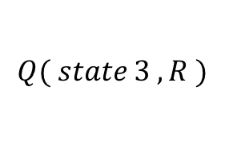
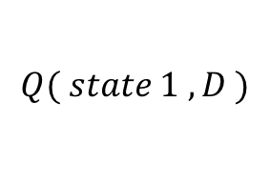
有且只有三種情況的 Reward 為 100，分別是：
$$Q( state 1 , D )$$
$$Q( state 2 , L )$$
$$Q( state 3 , R )$$
為什麼這個獎勵策略可以使得所有狀態的 Q 值的最大值收斂於一個最佳的可行動作之上？
即，為什僅依靠上面三種情況，就可以使得 Q-Table 中的每一個 Q 值在此基礎上收斂？
分解為兩個問題：
A. 為什麼要討論 Q 的最大值？
B . 為什麼這樣可以收斂？

Slide 25
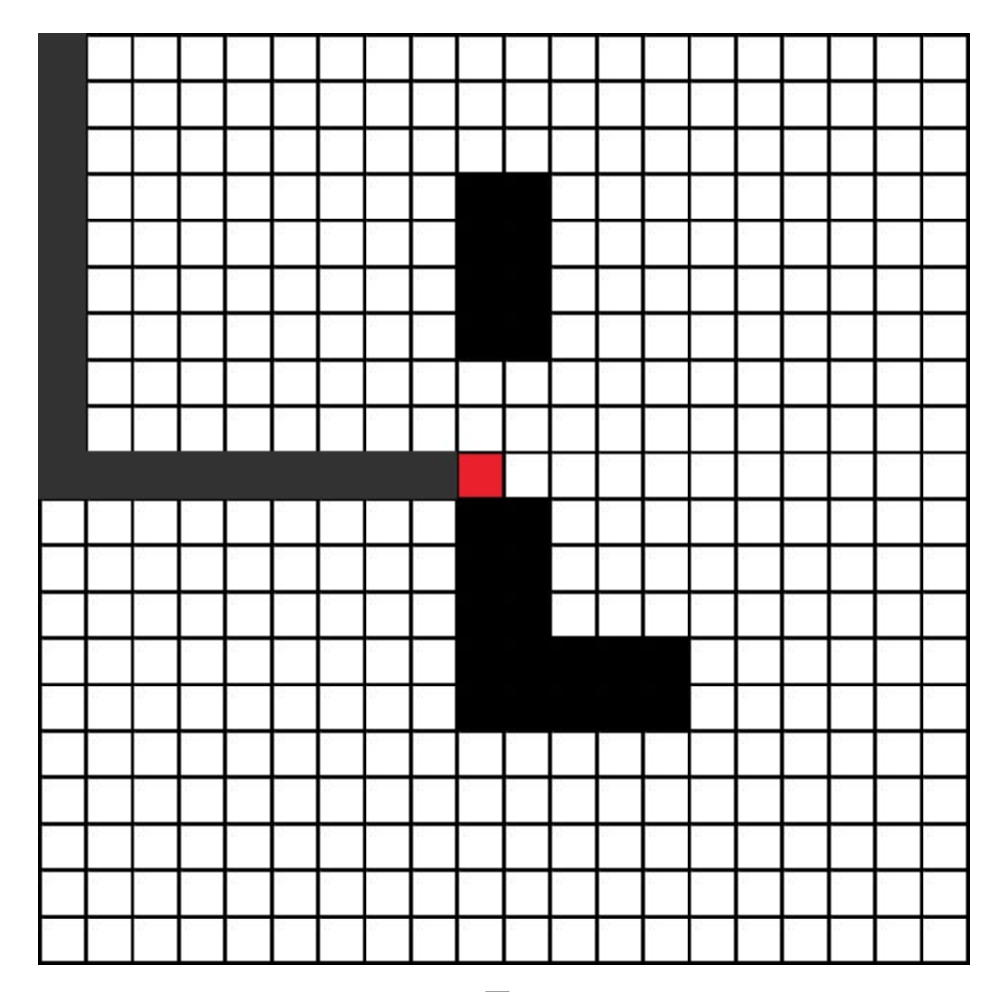
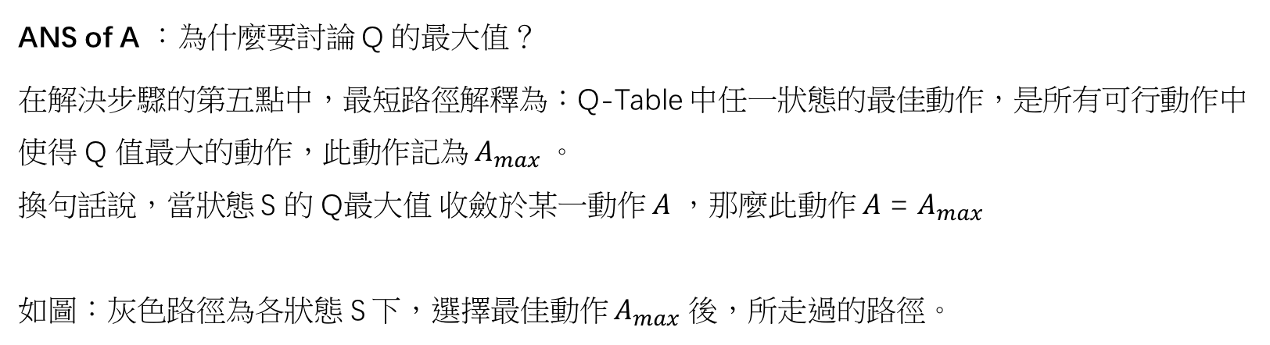
Q-Learning
此部分深入探討 Q-Learning，說明其運作機理及收斂性
ANS of A ：為什麼要討論 Q 的最大值？
在解決步驟的第五點中，最短路徑解釋為：Q-Table 中任一狀態的最佳動作，是所有可行動作中
使得 Q 值最大的動作，此動作記為 $A_{max}$。
換句話說，當狀態 S 的 Q最大值 收斂於某一動作 $A$ ，那麼此動作 $A$ = $A_{max}$
如圖：灰色路徑為各狀態 S 下，選擇最佳動作 $A_{max}$ 後，所走過的路徑。

Slide 26
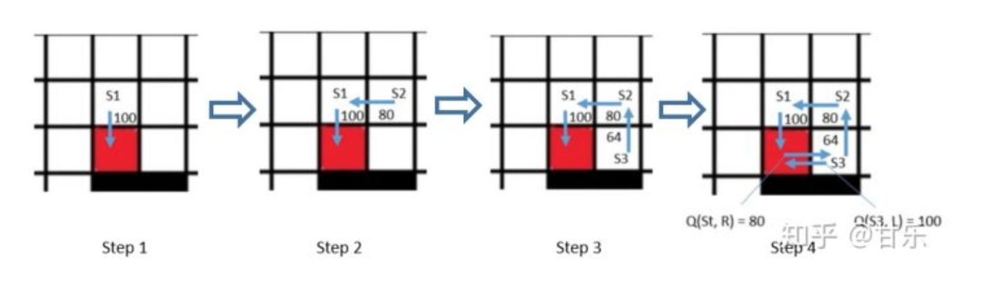


B. 為什麼這樣可以收斂？
為了說明這個問題，需要模擬一次 Q-Learning 的運作過程。
Q 值的計算公式：
$$Q\left(S_{t},a_{t}\right)= r_{t+1}+γmaxQ\left(S_{t+1},a_{t+1}\right)$$
▶ 式 5.3
Q 值的更新公式：
$$Q\left(S_{t},a_{t}\right)←Q\left(S_{t},a_{t}\right)+α (r_{t+1}+γmaxQ\left(S_{t+1},a_{t+1}\right)−Q\left(S_{t},a_{t}\right))$$
▶ 式 5.2
Step 4

Slide 27
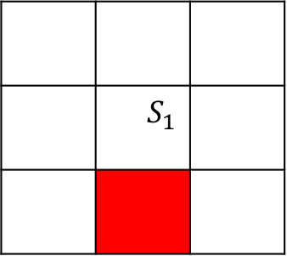






 | $$S_{1}$$
 | $$S_{1}$$ | $$S_{2}$$
 | $$S_{1}$$ | $$S_{2}$$
 |  | $$S_{3}$$
 | $$S_{1}$$ | $$S_{2}$$
 |  | $$S_{3}$$
Step 1
Step 2
Step 3
Step 4
 | $$S_{1}$$ | $$S_{2}$$
 |  | $$S_{3}$$
 | $$S_{1}$$ | $$S_{2}$$
 |  | $$S_{3}$$
$S_{1}$，$S_{2}$，$S_{3}$ 為不同的三個狀態，箭頭示意動作，其意義為 Q，即處於 S 狀態下，執行某動作的價值。 如 Step 1 中，箭頭表示為 $Q( S,D )$
Step 5
Step 6

Slide 28






Step 1： Agent 處於狀態 $S_{1}$ 處，選擇向下動作（D）。下一個狀態為目標狀態，記為${ S}_{target}$
需要說明的是 $Q\left({ S}_{target} , anyaction \right)=0$ ，即在 ${ S}_{target}$ 處執行任何動作， $Q$ 值為 0。
代入 公式 5.3 ：
$$α=1$$
From Reward Matrix
$${Q \left({ S}_{1} , D \right)}_{new}={Q \left({ S}_{1} , D \right)}_{old}+\left\{r \left({ S}_{1} , D \right)+γmaxQ\left({ S}_{target} , anyaction \right)−{Q \left({ S}_{1} , D \right)}_{old}\right\}$$
$$=0+100+0.8∗0−0$$
觀察此時的 Q-Table
$$=100$$
 | $$U$$ | $$D$$ | $$R$$ | $$L$$
$${ S}_{1}$$ | 0 | 100 | 0 | 0
$${ S}_{2}$$ | 0 | 0 | 0 | 0
$${ S}_{3}$$ | 0 | 0 | 0 | 0
$${ S}_{target}$$ | 0 | 0 | 0 | 0

Slide 29







Step 2： 在 Agent 下一次進入 ${ S}_{target}$ 前，$Q \left({ S}_{1} , anyaction \right)$ 都不改變。
當 Agent 處於 ${ S}_{2}$ 時，若選擇向左的動作（L），下個狀態 為 ${ S}_{1}$，
考慮 $Q \left({ S}_{1} , anyaction \right)$ 中，最大的 $Q$ ，即 $Q \left({ S}_{1} , D \right)。$
代入 公式 5.3 ：
$$α=1$$
$${Q \left({ S}_{2} , L \right)}_{new}={Q \left({ S}_{2} , L \right)}_{old}+\left\{r \left({ S}_{2} , L \right)+γmaxQ\left({ S}_{1} , anyaction \right)−{Q \left({ S}_{2} , L \right)}_{old}\right\}$$
$$=0+0+0.8\max{Q \left({ S}_{1} , D \right)−0}$$
觀察 Q-Table
$$=0+0.8 ∗100−0$$
 | $$U$$ | $$D$$ | $$R$$ | $$L$$
$${ S}_{1}$$ | 0 | 100 | 0 | 0
$${ S}_{2}$$ | 0 | 0 | 0 | 80
$${ S}_{3}$$ | 0 | 0 | 0 | 0
$${ S}_{target}$$ | 0 | 0 | 0 | 0
$$=80$$

Slide 30







Step 3： 當 Agent 處於 ${ S}_{3}$ 時，若選擇向上的動作（U），下個狀態 為 ${ S}_{2}$，
考慮 $Q \left({ S}_{2} , anyaction \right)$ 中，最大的 $Q$ ，即 $Q \left({ S}_{2} , L \right)。$
代入 公式 5.3 ：
$$α=1$$
$${Q \left({ S}_{3} , U \right)}_{new}={Q \left({ S}_{3} , U \right)}_{old}+\left\{r \left({ S}_{3} , U \right)+γmaxQ\left({ S}_{2} , anyaction \right)−{Q \left({ S}_{3} , U \right)}_{old}\right\}$$
$$=0+0+0.8\max{Q \left({ S}_{2} , L \right)−0}$$
觀察 Q-Table
$$=0+0+0.8 ∗80−0$$
 | $$U$$ | $$D$$ | $$R$$ | $$L$$
$${ S}_{1}$$ | 0 | 100 | 0 | 0
$${ S}_{2}$$ | 0 | 0 | 0 | 80
$${ S}_{3}$$ | 64 | 0 | 0 | 0
$${ S}_{target}$$ | 0 | 0 | 0 | 0
$$=64$$

Slide 31






Step 4： 當 Agent 處於 ${ S}_{3}$ 時，若選擇向左的動作（L），下個狀態 為 ${ S}_{target}$，
$Q \left({ S}_{target} , anyaction \right)$ 中，
代入 公式 5.3 ：
$$α=1$$
$${Q \left({ S}_{3} , L \right)}_{new}={Q \left({ S}_{3} , L \right)}_{old}+\left\{r \left({ S}_{3} , L \right)+γmaxQ\left({ S}_{target} , anyaction \right)−{Q \left({ S}_{3} , L \right)}_{old}\right\}$$
$$=0+100+0.8\max{Q \left({ S}_{target} , anyaction \right)}−0$$
觀察 Q-Table
$$=0+100+0.8 ∗0−0$$
 | $$U$$ | $$D$$ | $$R$$ | $$L$$
$${ S}_{1}$$ | 0 | 100 | 0 | 0
$${ S}_{2}$$ | 0 | 0 | 0 | 80
$${ S}_{3}$$ | 64 | 0 | 0 | 100
$${ S}_{target}$$ | 0 | 0 | 0 | 0
$$=100$$

Slide 32





Step 5： 當 Agent 處於 ${ S}_{target}$ 時，若選擇向右的動作（R），下個狀態 為 ${ S}_{3}$，
考慮 $Q \left({ S}_{3} , anyaction \right)$ 中，最大的 $Q$ ，即 $Q \left({ S}_{3} , L \right)。$
代入 公式 5.3 ：
$$α=1$$
$${Q \left({ S}_{target} , R \right)}_{new}={Q \left({ S}_{target} , R \right)}_{old}+\left\{r \left({ S}_{target} , R \right)+γmaxQ\left({ S}_{3} , anyaction \right)−{Q \left({ S}_{target} , R \right)}_{old}\right\}$$
$$=0+0+0.8\max{Q \left({ S}_{3} , L \right)−0}$$
觀察此時的 Q-Table
$$=0+0+0.8 ∗100−0$$
 | $$U$$ | $$D$$ | $$R$$ | $$L$$
$${ S}_{1}$$ | 0 | 100 | 0 | 0
$${ S}_{2}$$ | 0 | 0 | 0 | 80
$${ S}_{3}$$ | 64 | 0 | 0 | 100
$${ S}_{target}$$ | 0 | 0 | 80 | 0
$$=80$$
更新

Slide 33








Step 7： 當 Agent 此時右來到 $S_{1}$ 處，並選擇向下（D），
下一個狀態為 $S_{target}$ ，考慮 $Q \left({ S}_{target} , anyaction \right)$ 中，最大的 $Q$ ，即 $Q \left({ S}_{target} , R \right)$
根據此時的 Q-Table ，代入 公式 5.3 ：
 | $$S_{1}$$ | $$S_{2}$$
 |  | $$S_{3}$$
Step 6
$${Q \left({ S}_{1} , D \right)}_{new}={Q \left({ S}_{1} , D \right)}_{old}+\left\{r \left({ S}_{1} , D \right)+γmaxQ\left({ S}_{target} , R\right)−{Q \left({ S}_{1} , D \right)}_{old}\right\}$$
 | $$U$$ | $$D$$ | $$R$$ | $$L$$
$${ S}_{1}$$ | 0 | 100 | 0 | 0
$${ S}_{2}$$ | 0 | 0 | 0 | 80
$${ S}_{3}$$ | 64 | 0 | 0 | 100
$${ S}_{target}$$ | 0 | 0 | 80 | 0
$$=100+\left\{100+0.8\max{Q \left({ S}_{target} , R\right)−100}\right\}$$
$$=100+\left\{100+0.8∗80 −100\right\}$$
$$=164$$
到此完成對 $Q \left({ S}_{1} , D \right)$ 計算的一次循環過程

